Slide 1
經分表聘用兼任助理流程
新增/修改 經分表
兼任助理人員
(增減人員)
計畫聘任兼任助理(新增)
計畫無聘任兼任助理(新增)
檢視計畫經費是否超過原預估「P.人事費（兼任助理、臨時工、工讀生等）之金額」
新增 / 修訂總經費分配，增加「P.人事費（兼任助理、臨時工、工讀生等）之金額」
紙本送所屬單位審核
完成
經分表紙本送至
所屬單位審核
預估經費不變
人員異動
超過或減少
原預估經費
2016/1/1起，兼任助理無法事後追溯薪資，故欲聘用或異動，務必提前三天作業(不含行政審核程序)，以利相關行政審核程序及各類加保作業
所屬單位至兼任助理系統做經費審核，完成後紙本送回計畫主持人
填寫紙本
異動申請表
至兼任助理系統建置兼任助理資料
紙本送至
所屬單位審核
完成

Slide 2
經分表修改注意事項
若計畫有聘任兼任助理，請務必匡列兼任助理聘用期間之所有經費預估數，如下說明:
預估經費期間：2016/1/1起聘或仍在聘之兼任人員費用
經分表「總經費分配」中，務必匡列「P.人事費（兼任助理、臨時工、工讀生等）之金額」，若無匡列此金額，則無法聘任兼任助理。

Slide 3
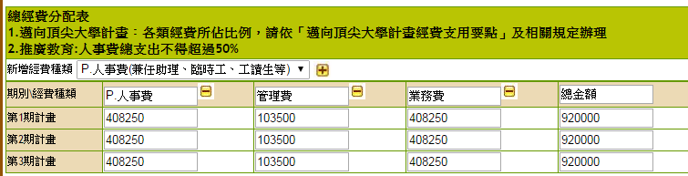
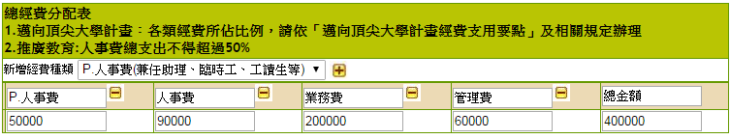
經分表修改注意事項
例1:業務費項下含人事費用，請務必另將兼任助理各項津貼、勞健保雇付等金額另行匡列
例2:人事費項下含人事費用，請務必另將兼任助理各項津貼、勞健保雇付等金額另行匡列
此經費含:
學習型計畫兼任助理 : 研究津貼總額、二代健保雇主負擔
勞僱型計畫兼任助理 : 薪資總額、勞健保雇主負擔、公提退休金雇主負擔、二代健保雇主負擔、身障差額補助（身障差額補助為601元/人/月）

Slide 4
經分表修改注意事項
「P.人事費（兼任助理、臨時工、工讀生等）」聘僱期間之所需預估金額包含：
學習型計畫 | 勞僱型計畫
研究津貼總額 二代健保雇主負擔 | 薪資總額 勞健保雇主負擔 公提退休金雇主負擔 二代健保雇主負擔 身障差額補助（身障差額補助為601元/人/月）。
有匡列[P.人事費 ]金額，
審核通過後，
方能開始聘用兼任助理

Slide 5
經分表修改注意事項
需修改的兼任助理類別(2016/1/1起聘或在聘者，請至兼任助理系統聘任)：
    兼任助理（大學）
    兼任助理（碩士）
    兼任助理（未獲博士資格）
    兼任助理（已獲博士資格）
    講師級助理人員
    助教級助理人員
    臨時工
    工讀生

Slide 6
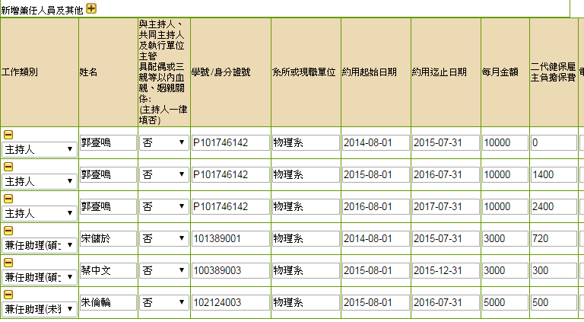
經分表修改注意事項
舉例說明:
該兼任助理聘期有橫跨到2016/7/31，故須將聘期修改為2015/8/1~2015/12/31，2016/1/1~2016/7/31之聘期，請至兼任助理系統建置

Slide 7
其他補充說明(1)
兼任助理不支薪僅出差:
若有兼任助理不支薪，但需在計畫項下支領出差費用，此類人
員請回到經分表系統建置，薪資寫0元即可。
兼任助理聘期與薪資無法追溯:
2016/1/1起，兼任助理人員無法事後追溯薪資，故欲聘用或
異動兼任助理，務必提前三天作業(不含行政審核程序)，以利
相關行政審核程序及各類加保作業。
  兼任助理為外籍生 :
  外籍生經用人單位與學生簽署關係確認書為學習型者，依行政
  院勞工 委員會(現更名為勞動部)102年9月2日勞職管字第
  1020074118號函釋說明，無須申請工作許可。得因學習或服
  務學習支領助學金或必要之研究或實習津貼或補助。

Slide 8
其他補充說明(2)
兼任助理聘任問題
  新生未註冊前無學籍，難以認定參與計畫為學習型或勞僱型，爰不得約用為兼任助理
  學生畢業後不得擔任學習型兼任助理（即本校所稱之兼任研究助理），但得以臨時工約用。
  學習型兼任助理雖不用辦理簽到退，但請保留實驗紀錄簿或工作日誌或相關佐證文件(如雇用期間含有註冊章之學生證影本)等作為參與計畫之紀錄證明，以供日後主管機關查核。

Slide 9
  二代健保雇主負擔、公提退休金之變革
其他補充說明(3)
 | 經 費 | 二代健保 |  | 公提退休金
 | 人員類別 | 時間 | 經費來源 | 時間 | 經費來源
科技部 | 主持人費 | 不變 | 管理費 | 一 | 一
 | 助理人員費用 | 2015/12/31前 | 業務費/人事費預匡(就源提撥) | 2015/7/31前 | 管理費
 |  | 2016/1/1後 | 業務費/人事費(逐筆扣繳) | 2015/8/1後 | 業務費/人事費(逐筆扣繳)
非 科技部 | 主持人費 | 2015/12/31前 | 業務費/人事費預匡(就源提撥) | 一 | 一
 |  | 2016/1/1後 | 業務費/人事費(逐筆扣繳) | 一 | 一
 | 助理人員費用 | 2015/12/31前 | 業務費/人事費預匡(就源提撥) | 照舊不變
 |  | 2016/1/1後 | 業務費/人事費(逐筆扣繳) | 照舊不變
  邁頂計畫2016/1/1起二代健保雇主負擔，改由各計畫項下支應。

Slide 10
結 語
經分表與兼任助理人員系統之資料，特別是聘任人員之型態、各類人員之起聘日、離職日與薪資請務必輸入正確，以免影響日後各項費用扣繳。
請於104/12/15起，各類計畫如有聘任兼任助理人員，請開始修正經分表，如有問題
計畫兼任助理進用問題 : 余惠文，分機27065
經分表系統 : 研發處 郭恆禎(是女生)，分機27066
邁頂計畫 李美瑜，分機27072

Slide 11
簡報結束
Q&A時間

